Slide 1
МУНИЦИПАЛЬНОЕ БЮДЖЕТНОЕ ДОШКОЛЬНОЕ ОБРАЗОВАТЕЛЬНОЕ УЧРЕЖДЕНИЕ ДЕТСКИЙ САД № 73 «ГОРОДОК»
«Игры с карандашами»
Подготовила: педагог-психолог МБДОУ №73
Зайцева О.А.

Slide 2
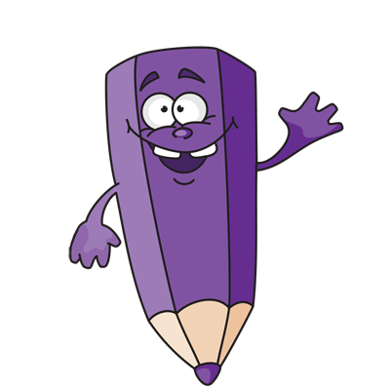

Slide 19
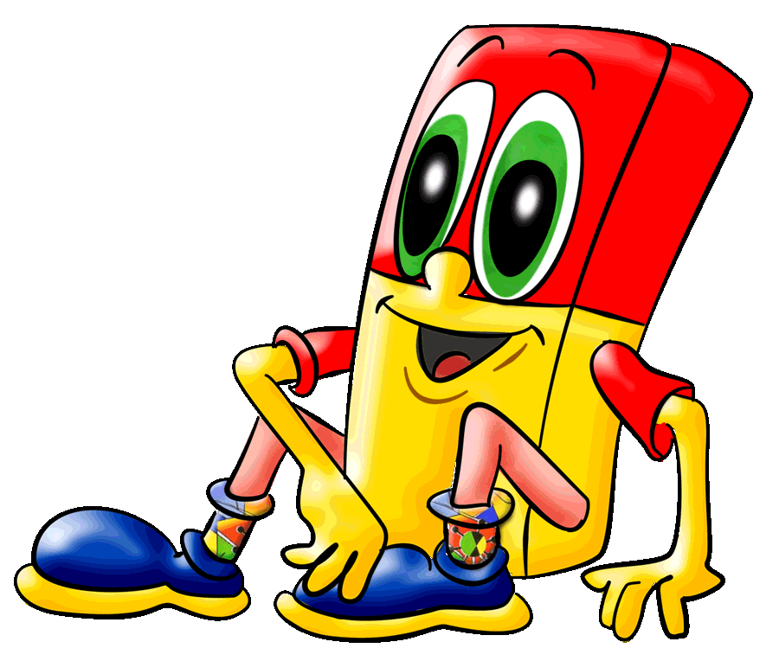
Успехов в занятиях!!!

